Slide 1
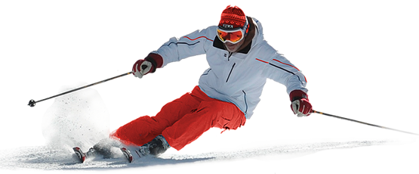
Гірськолижні курорти Європи

Slide 2
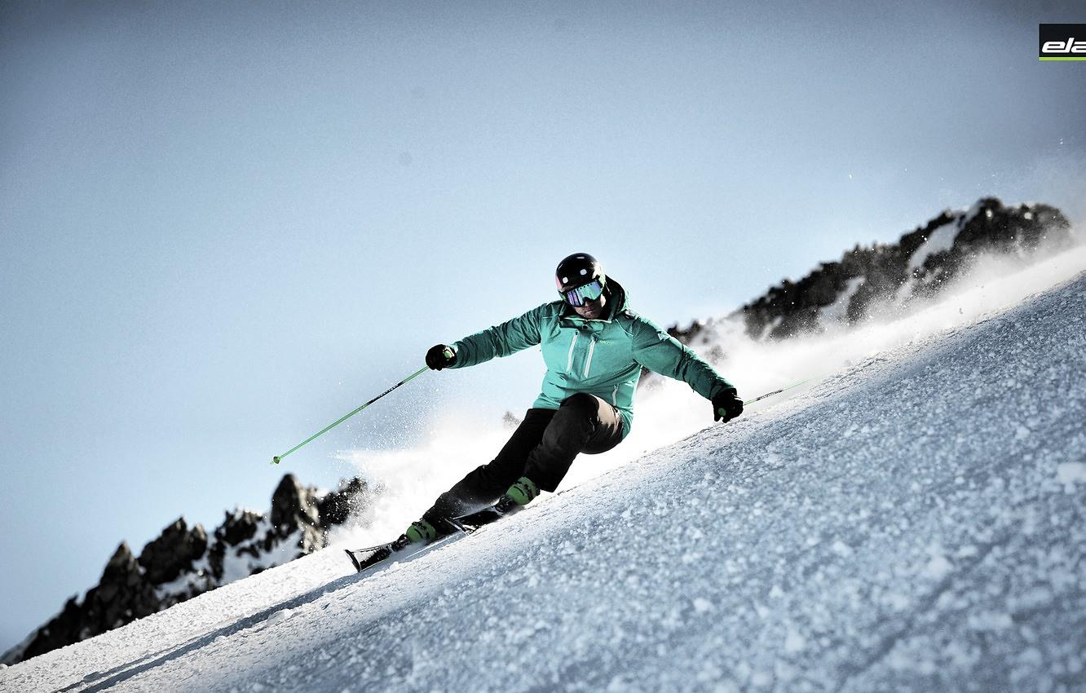
Країни гірськолижних курортів
1
Курорти в Австрії
2
Курорти в Італії
3
Курорти в Франції

Slide 3
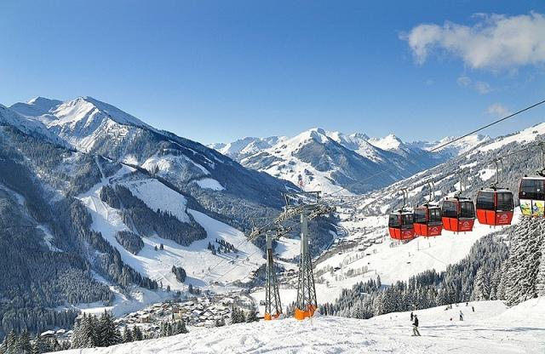
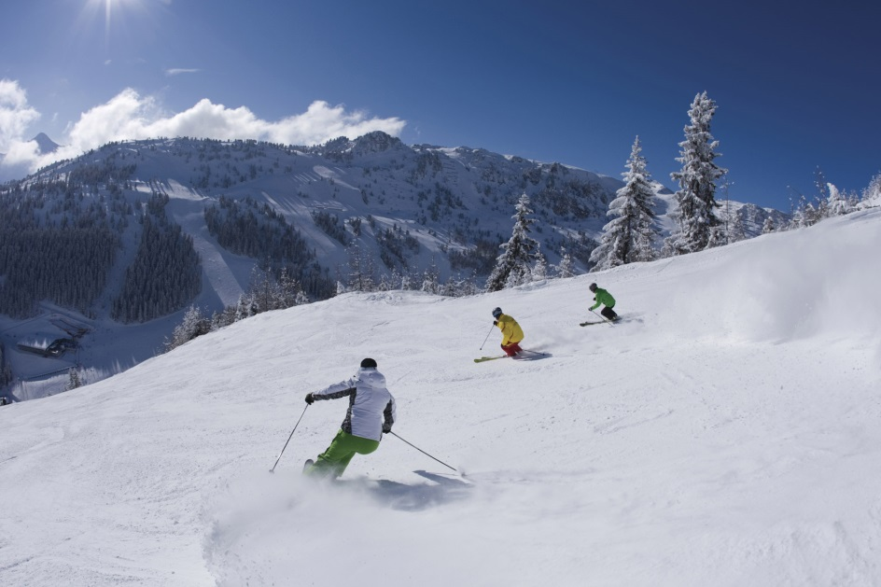

Курорти в Австрії
Заальбах-Хінтерглемм
Майрхофен

Slide 4
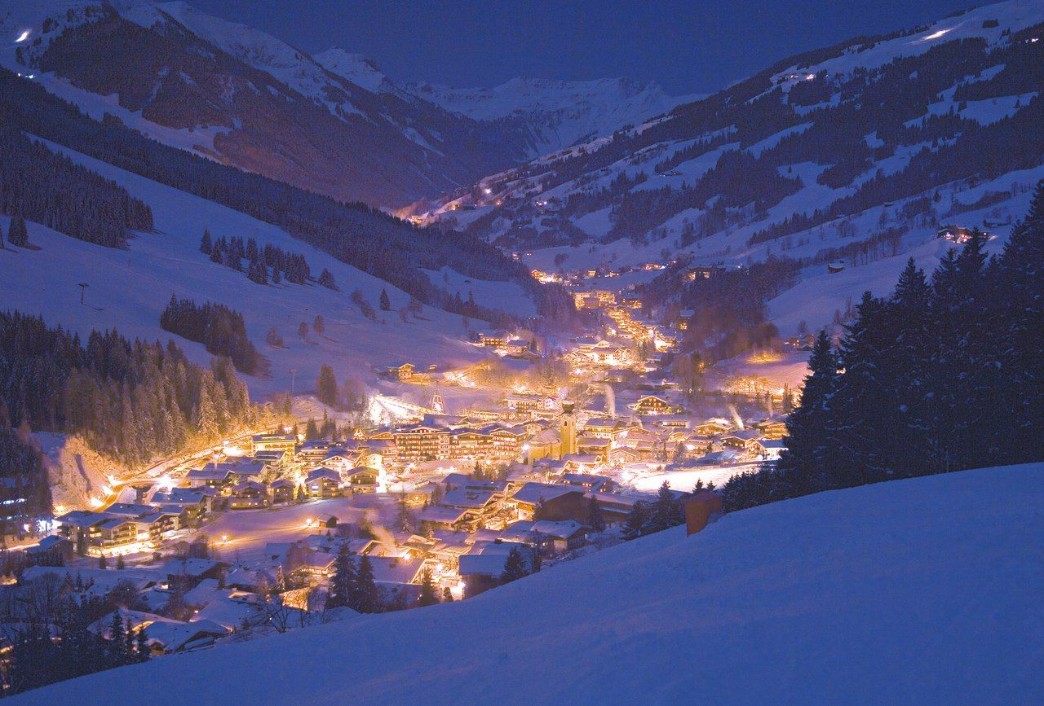
Заальбах-Хінтерглемм
Один з найбільших спортивних регіонів на території Австрії - Заальбах-Хинтерглемм-Леоганг, ще називають «лижним цирком», він розташований в 20 хвилинах їзди від Цель ам Зее.
Гірськолижні курорти - Заальбах і більш респектабельний Хинтерглемм - розташовані всього в 3 км один від одного в глибокій долині річки Заалах. Він привертає неймовірним достатком гірськолижних трас: екстремальних і практично плоских, сонячних і тінистих, рівних і широких.

Slide 5
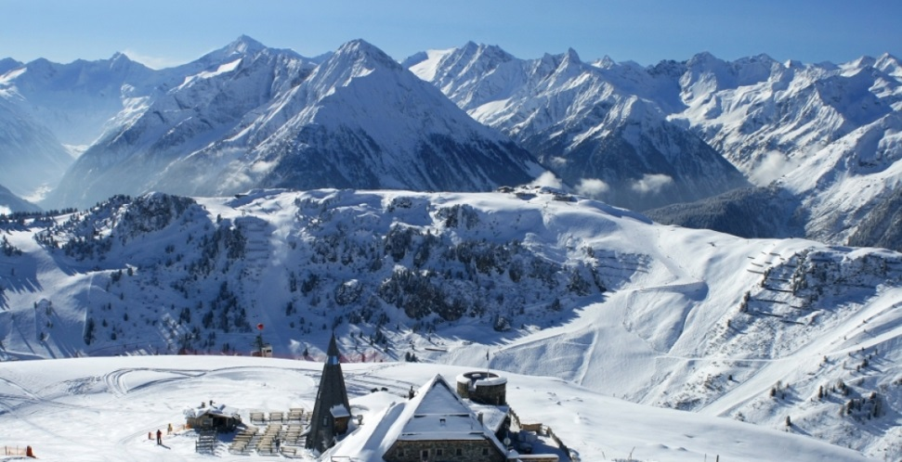
Майрхофен
Стартова точка в Альпах для великої кількості любителів гірських лиж. Можна довго обговорювати переваги і недоліки регіону (і тих, і інших вистачає), але для багатьох він був і залишається місцем, до якого небайдуже гірськолижне серце. Це як перша любов, яка з роками може і не здається вже такою гарною, але захоплене відчуття від тих часів юності продовжує приємно лоскотати всередині і по цю пору.

Slide 6
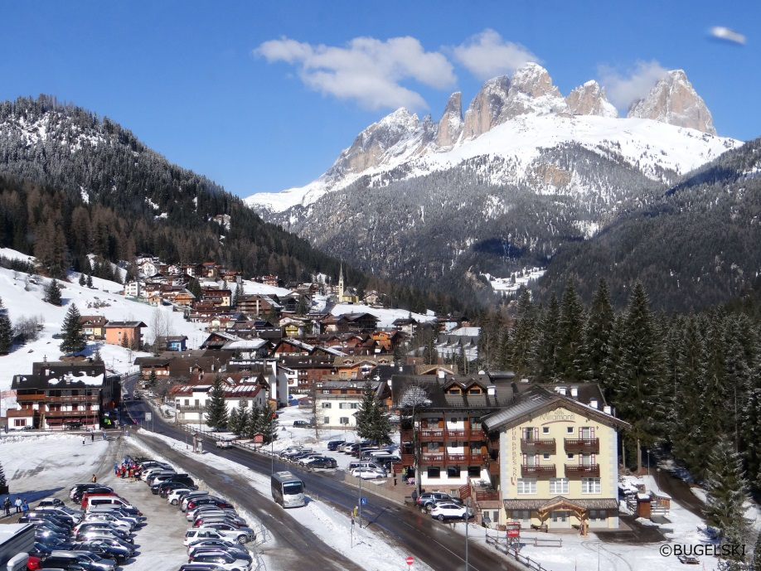
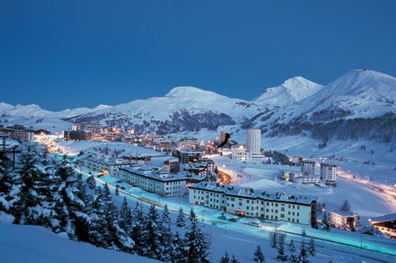

Курорти в Італії
Валь-ді-Фасса
Сестрієре

Slide 7
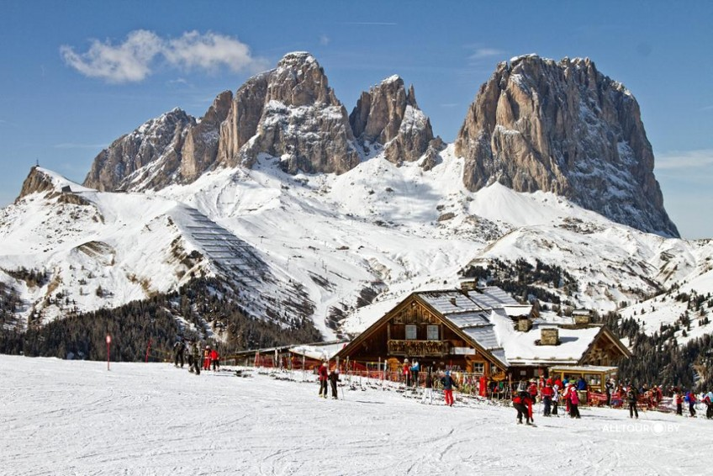
Валь-ді-Фасса
Сімейний курорт, спокійно, веселіше всього в Канацеі. Простягається на 20 км, багато селищ, деякі важкодоступні. Сині і червоні траси, професіоналам не цікаво. Скромні готелі. Підйомники працюють не завжди, можна «застрягти».

Slide 8
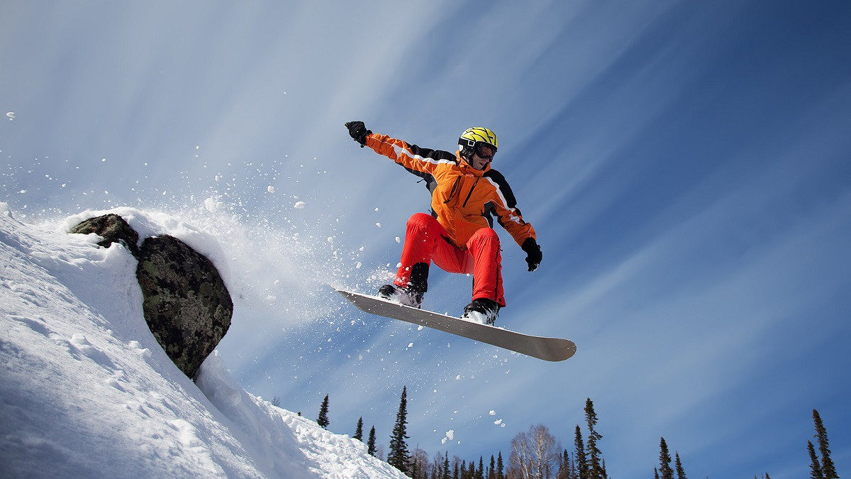
Сестрієре
Небагатолюдно, комфортно, велика зона катання. Хел-скі і сноуборд-парки. Розваг не багато: пара нічних клубів і один дитячий садок. Хороша спортивна інфраструктура: басейни, тренажерки, сауни, каток. Найближчий місто – Турин.

Slide 9
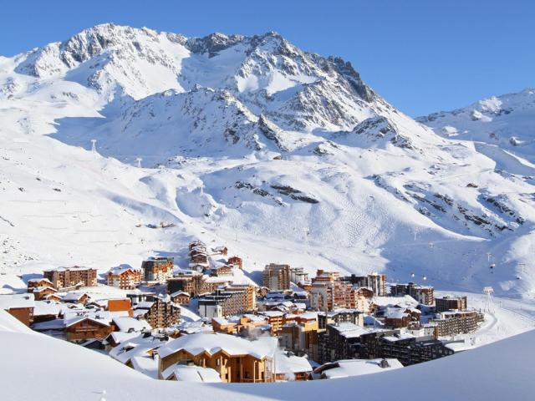
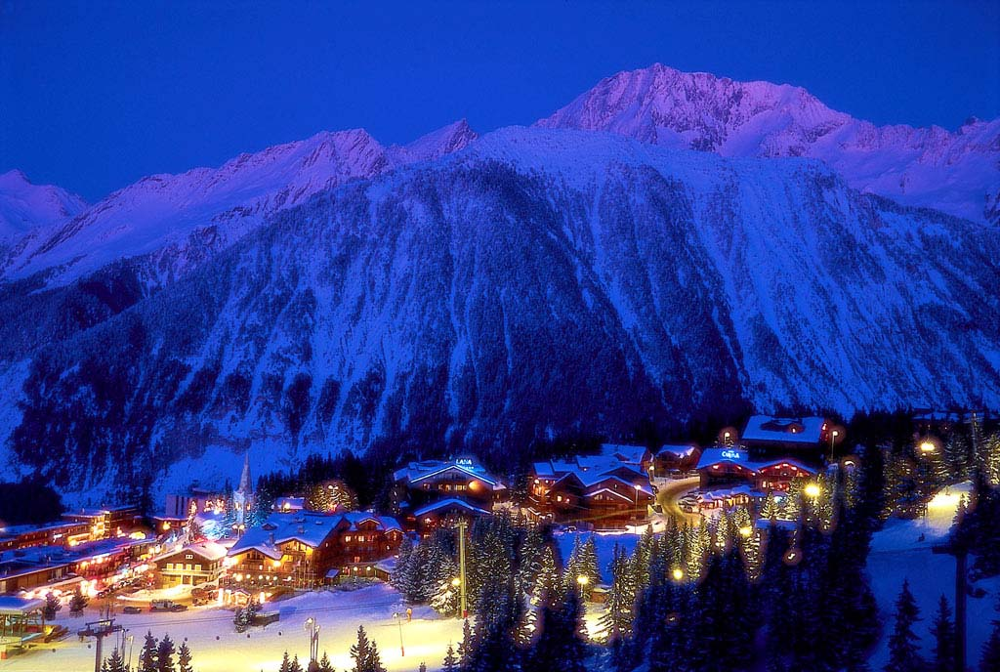
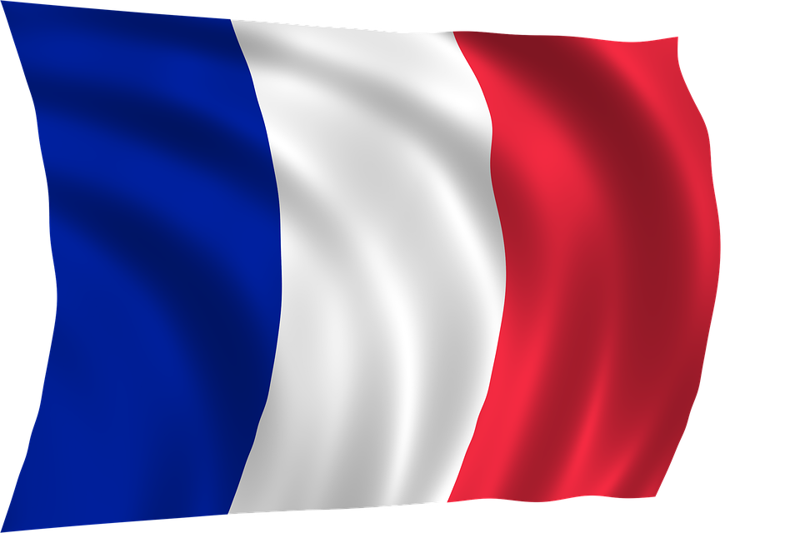
Курорти в Франції
Валь Торанс
Куршевель

Slide 10
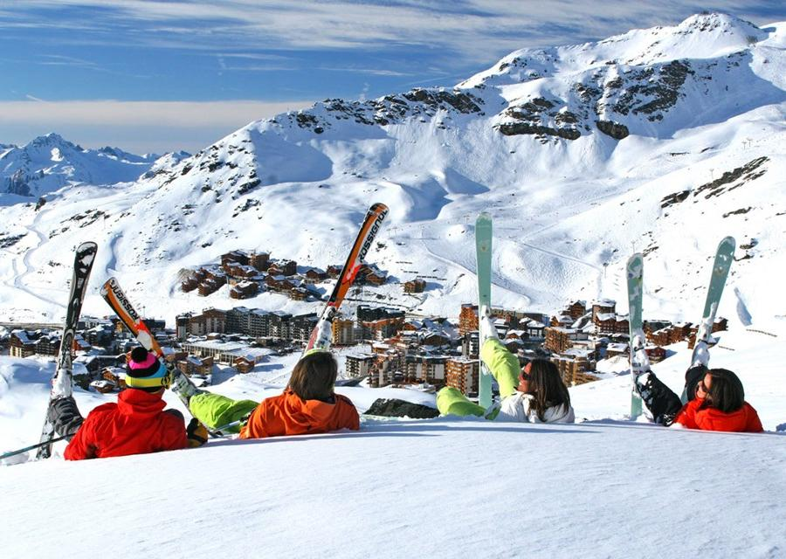
Валь Торанс
Самий високогірний в Європі, автомобільного транспорту немає, довгий трансфер до курорту. Сині, червоні і чорні траси, катання від дверей. Сімейний, є анімація для дітей і великий ігровий центр. Відмінні ресторани, один Мішлен.

Slide 11
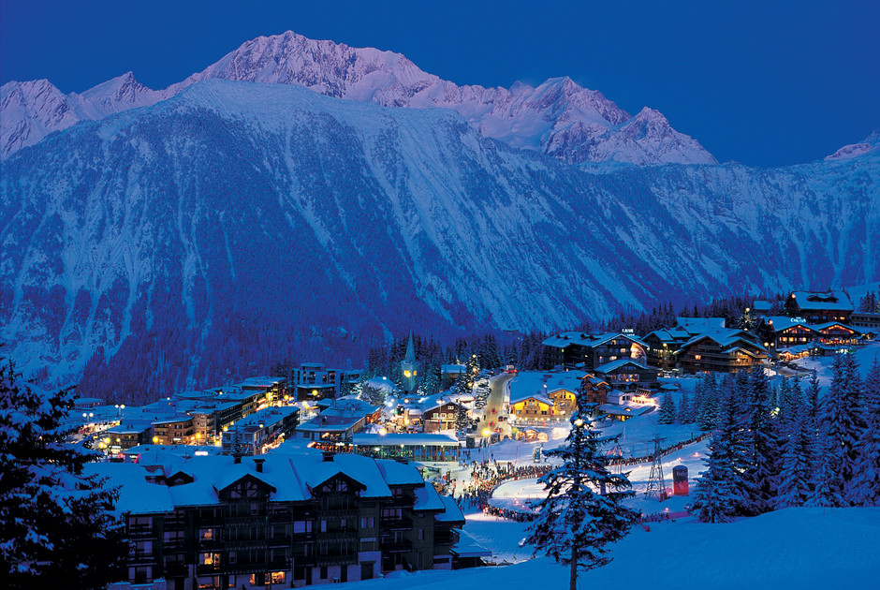
Куршевель
Куршевель (Courchevel), Куршавелі — один з найпрестижніших гірськолижних курортів світу, що знаходиться у Французьких Альпах, вражає вибором трас і непідготовлених цілинних спусків. Його виключно вдале «планування» дозволяє щоразу спускатися по нових схилах, жодного разу не повторивши маршрут навіть за час найдовшої відпустки. А найвизначнішою рисою курорту для новачків є широкі і гладкі, як більярдний стіл, «зелені» та «сині» траси.

